Slide 1

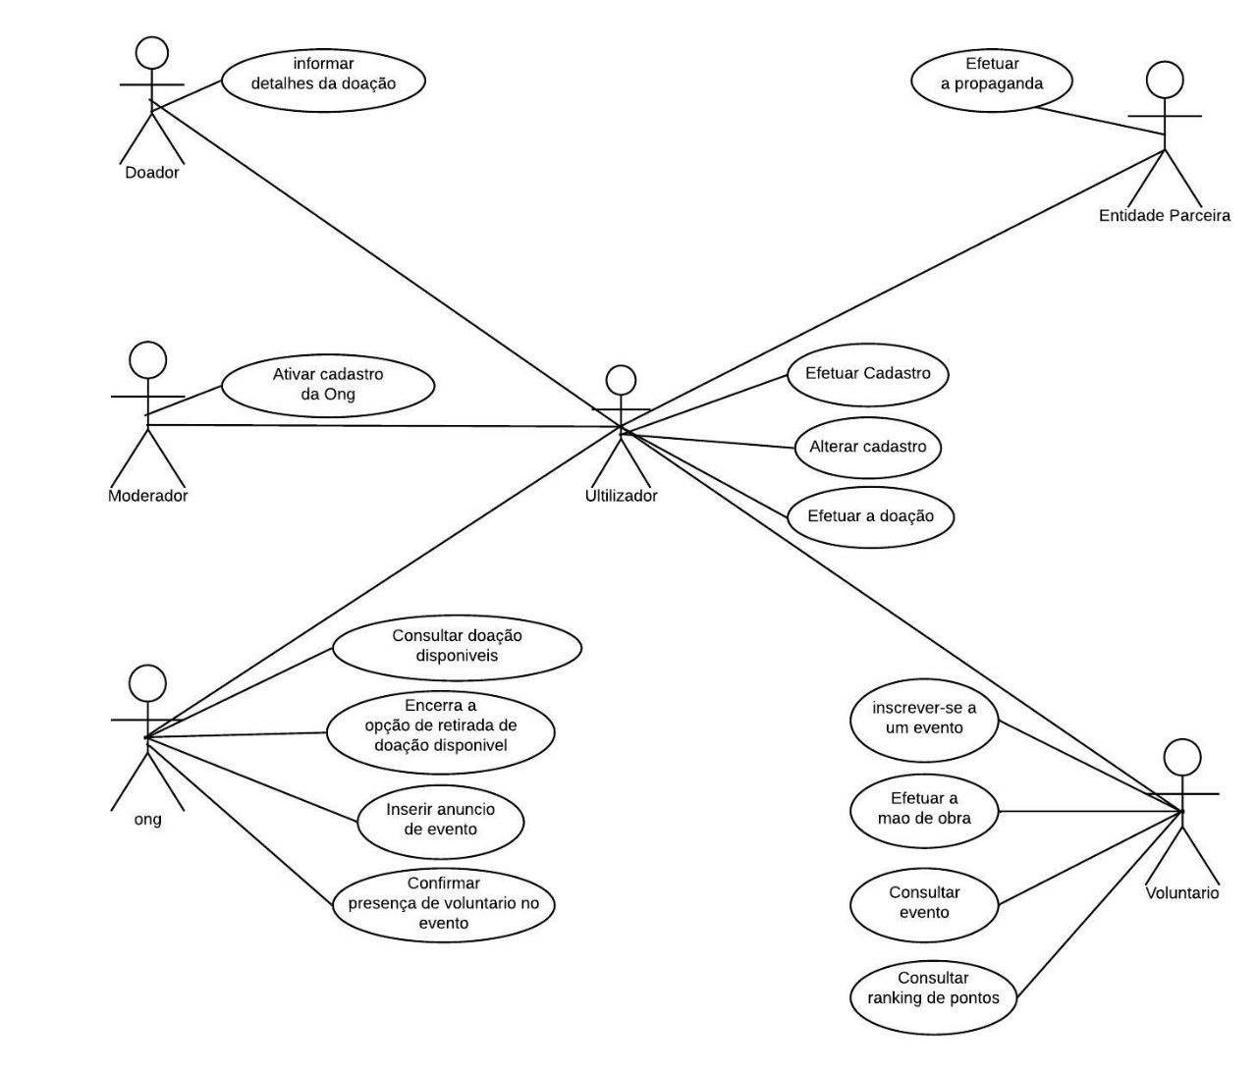

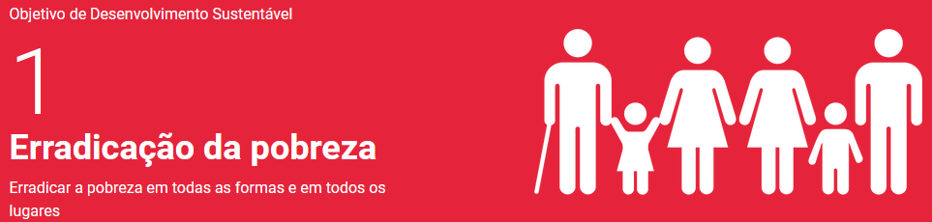
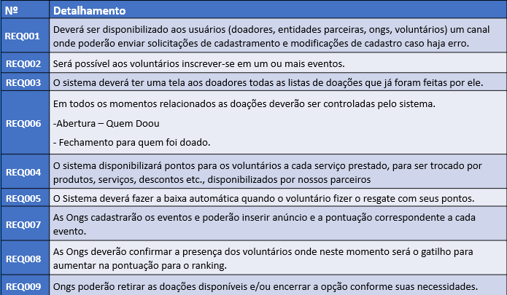

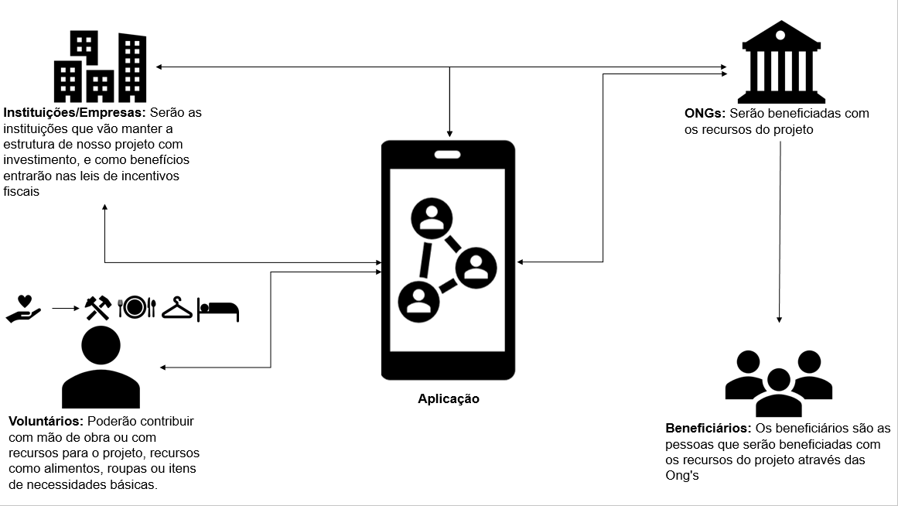
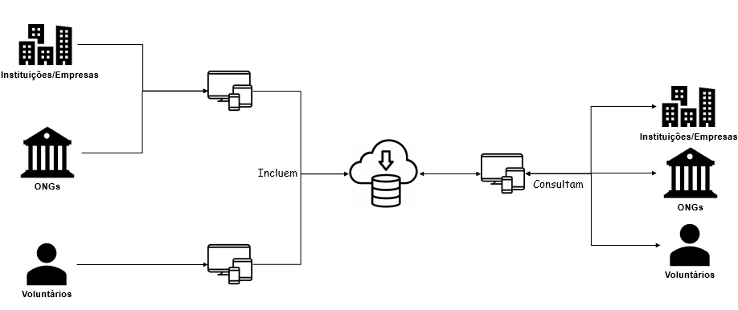







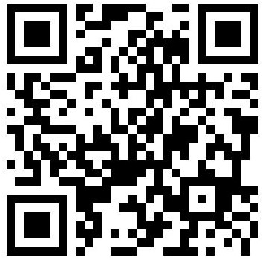
O QUE É ODS?
Missão
Visão
Valores
POR QUE ESTA ODS?
OS IMPACTOS CAUSADOS PELA FOME
OBJETIVO GERAL
UNIR DOADORES À PESSOAS NECESSITADAS
Identidade Visual
ODS ESCOLHIDA
Missão, Visão e Valores
Proposta de Solução
Pesquisas
Infraestrutura
ODS
Caso de uso
Requisitos
#1E90FF
#00FF7F
#FFFFFF
Enzo Rafael
Régis Teixeira
Vinicius Sampaio

Slide 2
O QUE É ODS?
Missão
Visão
Valores
POR QUE ESTA ODS?
OS IMPACTOS CAUSADOS PELA FOME
OBJETIVO GERAL
UNIR DOADORES À PESSOAS NECESSITADAS
ODS ESCOLHIDA
Identidade Visual
Missão, Visão e Valores
Proposta de Solução
Pesquisas
Infraestrutura
ODS
Caso de uso
Requisitos
#1E90FF
#00FF7F
#FFFFFF

Slide 3
O QUE É ODS?
Missão
Visão
Valores
POR QUE ESTA ODS?
OS IMPACTOS CAUSADOS PELA FOME
OBJETIVO GERAL
UNIR DOADORES À PESSOAS NECESSITADAS
ODS ESCOLHIDA
Identidade Visual
Missão, Visão e Valores
Proposta de Solução
Pesquisas
ODS
Infraestrutura
Caso de uso
Requisitos
#1E90FF
#00FF7F
#FFFFFF

Slide 4
O QUE É ODS?
Missão
Visão
Valores
POR QUE ESTA ODS?
OS IMPACTOS CAUSADOS PELA FOME
OBJETIVO GERAL
UNIR DOADORES À PESSOAS NECESSITADAS
ODS ESCOLHIDA
Missão, Visão e Valores
Proposta de Solução
Identidade Visual
Pesquisas
ODS
Infraestrutura
Caso de uso
Requisitos
#1E90FF
#00FF7F
#FFFFFF

Slide 5
O QUE É ODS?
Missão
Visão
Valores
POR QUE ESTA ODS?
OS IMPACTOS CAUSADOS PELA FOME
OBJETIVO GERAL
UNIR DOADORES À PESSOAS NECESSITADAS
ODS ESCOLHIDA
Missão, Visão e Valores
Proposta de Solução
Identidade Visual
ODS
Infraestrutura
Pesquisas
Caso de uso
Requisitos
#1E90FF
#00FF7F
#FFFFFF

Slide 6
O QUE É ODS?
Missão
Visão
Valores
POR QUE ESTA ODS?
OS IMPACTOS CAUSADOS PELA FOME
OBJETIVO GERAL
UNIR DOADORES À PESSOAS NECESSITADAS
ODS ESCOLHIDA
Missão, Visão e Valores
Proposta de Solução
Identidade Visual
ODS
Infraestrutura
Pesquisas
Caso de uso
Requisitos
#1E90FF
#00FF7F
#FFFFFF

Slide 7
O QUE É ODS?
Missão
Visão
Valores
POR QUE ESTA ODS?
OS IMPACTOS CAUSADOS PELA FOME
OBJETIVO GERAL
UNIR DOADORES À PESSOAS NECESSITADAS
ODS ESCOLHIDA
Missão, Visão e Valores
Proposta de Solução
Identidade Visual
ODS
Caso de uso
Pesquisas
Requisitos
Infraestrutura
Requisitos
#1E90FF
#00FF7F
#FFFFFF

Slide 8
O QUE É ODS?
Missão
Visão
Valores
POR QUE ESTA ODS?
OS IMPACTOS CAUSADOS PELA FOME
OBJETIVO GERAL
UNIR DOADORES À PESSOAS NECESSITADAS
Identidade Visual
ODS ESCOLHIDA
Missão, Visão e Valores
Proposta de Solução
Pesquisas
Caso de uso
Infraestrutura
ODS
Requisitos
#1E90FF
#00FF7F
#FFFFFF

Slide 9
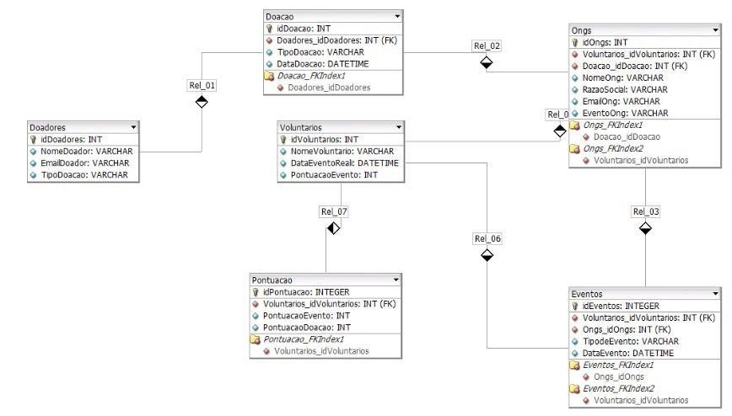

Missão: Auxiliar pessoas necessitadas a terem uma vida melhor, promovendo desenvolvimento através de ações, buscando erradicar a fome e a miséria.
Visão: Sermos reconhecidos nacionalmente e sermos referência no incentivo ao trabalho voluntário e ajuda humanitária
Valores:
Inovação.​
Integridade.​
Responsabilidade.​
Colaboração.​
Diversidade.
O QUE É ODS?
POR QUE ESTA ODS?
OS IMPACTOS CAUSADOS PELA FOME
OBJETIVO GERAL
UNIR DOADORES À PESSOAS NECESSITADAS
Identidade Visual
ODS ESCOLHIDA
Missão, Visão e Valores
Proposta de Solução
ODS
Modelo Lógico
Caso de uso
Pesquisas
Infraestrutura
Requisitos
#1E90FF
#00FF7F
#FFFFFF

Slide 10


Missão: Auxiliar pessoas necessitadas a terem uma vida melhor, promovendo desenvolvimento através de ações, buscando erradicar a fome e a miséria.
Visão: Sermos reconhecidos nacionalmente e sermos referência no incentivo ao trabalho voluntário e ajuda humanitária
Valores:
Inovação.​
Integridade.​
Responsabilidade.​
Colaboração.​
Diversidade.
O QUE É ODS?
POR QUE ESTA ODS?
OS IMPACTOS CAUSADOS PELA FOME
OBJETIVO GERAL
UNIR DOADORES À PESSOAS NECESSITADAS
Protótipos de tela
Identidade Visual
ODS ESCOLHIDA
Missão, Visão e Valores
Proposta de Solução
Pesquisas
Infraestrutura
ODS
Modelo Lógico
Caso de uso
Requisitos
#1E90FF
#00FF7F
#FFFFFF

Slide 11
Missão: Auxiliar pessoas necessitadas a terem uma vida melhor, promovendo desenvolvimento através de ações, buscando erradicar a fome e a miséria.
Visão: Sermos reconhecidos nacionalmente e sermos referência no incentivo ao trabalho voluntário e ajuda humanitária
Valores:
Inovação.​
Integridade.​
Responsabilidade.​
Colaboração.​
Diversidade.
O QUE É ODS?
POR QUE ESTA ODS?
OS IMPACTOS CAUSADOS PELA FOME
OBJETIVO GERAL
UNIR DOADORES À PESSOAS NECESSITADAS
Protótipos de tela
Identidade Visual
ODS ESCOLHIDA
Missão, Visão e Valores
Proposta de Solução
Pesquisas
Infraestrutura
ODS
Caso de uso
Modelo Lógico
Requisitos
#1E90FF
#00FF7F
#FFFFFF

Slide 12
Missão: Auxiliar pessoas necessitadas a terem uma vida melhor, promovendo desenvolvimento através de ações, buscando erradicar a fome e a miséria.
Visão: Sermos reconhecidos nacionalmente e sermos referência no incentivo ao trabalho voluntário e ajuda humanitária
Valores:
Inovação.​
Integridade.​
Responsabilidade.​
Colaboração.​
Diversidade.
O QUE É ODS?
POR QUE ESTA ODS?
OS IMPACTOS CAUSADOS PELA FOME
OBJETIVO GERAL
UNIR DOADORES À PESSOAS NECESSITADAS
Protótipos de tela
Identidade Visual
ODS ESCOLHIDA
Missão, Visão e Valores
Proposta de Solução
Pesquisas
Infraestrutura
ODS
Caso de uso
Modelo Lógico
Requisitos
#1E90FF
#00FF7F
#FFFFFF

Slide 13
Modelo Lógico

Slide 14

Protótipos de tela

Slide 15

Diagrama

Slide 16
Diagrama

